Slide 1
Chào mừng các con đến với tiết học

Slide 2
MỖI NGƯỜI MỘT VIỆC

Slide 3
Thứ năm , ngày 30 tháng 9 năm 2021
Tập đọc
Ôn tập

Slide 4
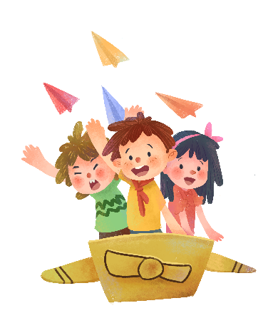
ĐỌC

Slide 5
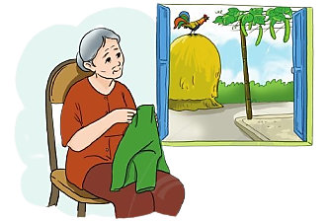
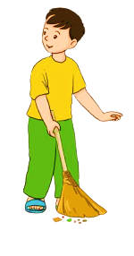
MỖI NGƯỜI MỘT VIỆC
Cái chổi thấy rác, quét nhà
Cây kim sợi chỉ giúp bà vá may
Quyển vở chép chữ cả ngày
Ngọn mướp xoè lá, vươn “tay’’ leo giàn
Đồng hồ biết chỉ thời gian
Cái rá vo gạo, hòn than đốt lò
Con gà báo sáng “Ó... o...’’
Cánh cửa biết mở để cho nắng vào
Mỗi người một việc vui sao
Bé ngoan làm được việc nào, bé ơi?
NGUYỄN VĂN CHƯƠNG

Slide 6
LUYỆN ĐỌC
Cái chổi thấy rác, quét nhà
Cây kim sợi chỉ giúp bà vá may
Quyển vở chép chữ cả ngày
Ngọn mướp xoè lá, vươn “tay’’ leo giàn
Đồng hồ biết chỉ thời gian
Cái rá vo gạo, hòn than đốt lò
Con gà báo sáng “Ó... o...’’
Cánh cửa biết mở để cho nắng vào
Mỗi người một việc vui sao
Bé ngoan làm được việc nào, bé ơi?
NGUYỄN VĂN CHƯƠNG
MỖI NGƯỜI MỘT VIỆC
sợi chỉ
Quyển vở
xoè lá
leo giàn
Bé ngoan

Slide 7
1
Cái chổi thấy rác, quét nhà
Cây kim sợi chỉ giúp bà vá may
Quyển vở chép chữ cả ngày
Ngọn mướp xoè lá, vươn “tay’’ leo giàn
Đồng hồ biết chỉ thời gian
Cái rá vo gạo, hòn than đốt lò
Con gà báo sáng “Ó... o...’’
Cánh cửa biết mở để cho nắng vào
Mỗi người một việc vui sao
Bé ngoan làm được việc nào, bé ơi?
NGUYỄN VĂN CHƯƠNG
MỖI NGƯỜI MỘT VIỆC
2
Bài thơ được chia làm mấy đoạn
Luyện đọc đoạn

Slide 8
Đọc toàn bài
MỖI NGƯỜI MỘT VIỆC
Cái chổi thấy rác, quét nhà
Cây kim sợi chỉ giúp bà vá may
Quyển vở chép chữ cả ngày
Ngọn mướp xoè lá, vươn “tay’’ leo giàn
Đồng hồ biết chỉ thời gian
Cái rá vo gạo, hòn than đốt lò
Con gà báo sáng “Ó... o...’’
Cánh cửa biết mở để cho nắng vào
Mỗi người một việc vui sao
Bé ngoan làm được việc nào, bé ơi?
NGUYỄN VĂN CHƯƠNG

Slide 9
TIẾT 2

Slide 10
ĐỌC HIỂU

Slide 11
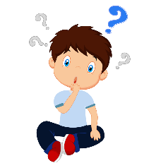
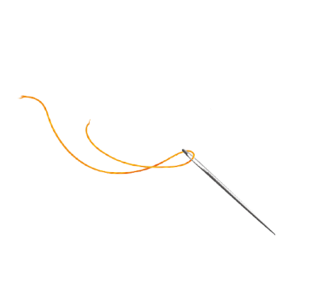
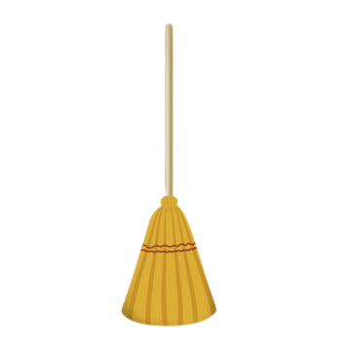
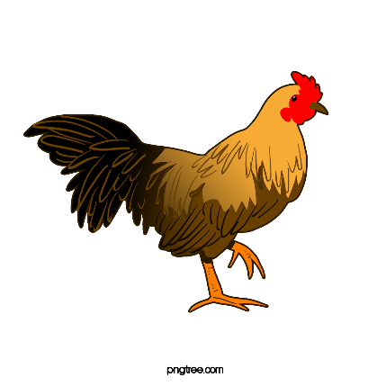
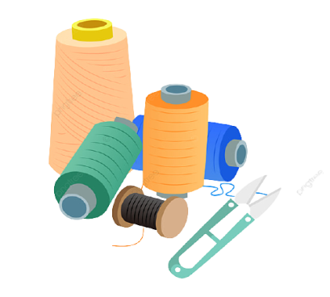
1. Bài thơ nói đến những đồ vật, con vật và loài cây nào ?
MỖI NGƯỜI MỘT VIỆC
Đồ vật: Cái chổi, cây kim, sợi chỉ, quyển vở, đồng hồ, cái rá, hòn than, cánh cửa
Cái chổi thấy rác, quét nhà
Cây kim sợi chỉ giúp bà vá may
Quyển vở chép chữ cả ngày
Ngọn mướp xoè lá, vươn “tay’’ leo giàn
Đồng hồ biết chỉ thời gian
Cái rá vo gạo, hòn than đốt lò
Con gà báo sáng “Ó... o...’’
Cánh cửa biết mở để cho nắng vào
Mỗi người một việc vui sao
Bé ngoan làm được việc nào, bé ơi?
NGUYỄN VĂN CHƯƠNG
Con vật: con gà
Loài cây: mướp

Slide 12
2. Hãy nói về ích lợi của một đồ vật (hoặc con vật, loài cây) trong bài thơ.
MỖI NGƯỜI MỘT VIỆC
Cái chổi thấy rác, quét nhà
Cây kim sợi chỉ giúp bà vá may
Quyển vở chép chữ cả ngày
Ngọn mướp xoè lá, vươn “tay’’ leo giàn
Đồng hồ biết chỉ thời gian
Cái rá vo gạo, hòn than đốt lò
Con gà báo sáng “Ó... o...’’
Cánh cửa biết mở để cho nắng vào
Mỗi người một việc vui sao
Bé ngoan làm được việc nào, bé ơi?
NGUYỄN VĂN CHƯƠNG
Đồng hồ:
giúp ta biết được thời
gian
Cái chổi:
quét rác, quét nhà.
Cây kim, sợi chỉ:
giúp ta may
vá

Slide 13
Cái chổi
vo gạo
Cây kim sợi chỉ
giúp bà vá may
Quyển vở
chỉ thời gian
Ngọn mướp
thấy rác quét nhà
Đồng hồ
xòe lá, leo giàn
chép chữ
Cái rá
mở cho nắng vào
Hòn than
Con gà
báo sáng
Cánh cửa
đốt lò

Slide 14
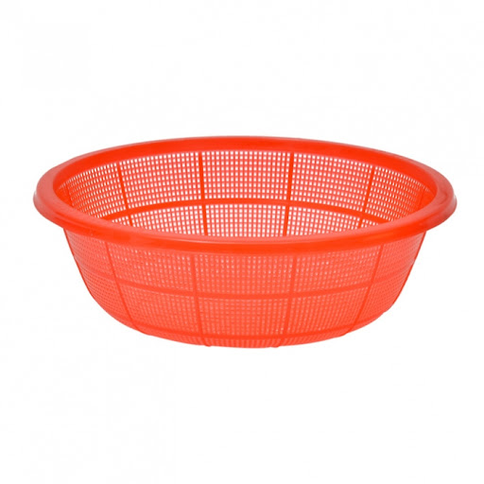
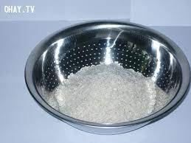
Rá tre
Rá nhựa
Rá inox

Slide 15
3. Tìm câu hỏi trong bài thơ và trả lời câu hỏi đó
MỖI NGƯỜI MỘT VIỆC
Cái chổi thấy rác, quét nhà
Cây kim sợi chỉ giúp bà vá may
Quyển vở chép chữ cả ngày
Ngọn mướp xoè lá, vươn “tay’’ leo giàn
Đồng hồ biết chỉ thời gian
Cái rá vo gạo, hòn than đốt lò
Con gà báo sáng “Ó... o...’’
Cánh cửa biết mở để cho nắng vào
Mỗi người một việc vui sao
Bé ngoan làm được việc nào, bé ơi?
NGUYỄN VĂN CHƯƠNG
Câu hỏi trong bài thơ :
‘‘Bé ngoan làm được việc nào, bé ơi?’’
Bé lấy chổi quét nhà
Bé chép bài học tập, chăm chỉ
Mở cửa cho nắng vào nhà

Slide 16
Kết luận : Trong cuộc sống, mọi vật đều có ích. Chúng ta hãy luôn bảo vệ và giữ gìn chúng vì chúng luôn giúp đỡ cho con người mọi việc. Các em cũng cần làm việc để giúp đỡ bố mẹ.

Slide 17
LUYỆN TẬP

Slide 18
1. Xếp các từ ngữ dưới đây vào nhóm thích hợp:
chổi ,
kim ,
chỉ ,
bà ,
vở ,
ngày ,
mướp ,
lá ,
than ,
gạo ,
gà ,
cửa ,
(buổi) sáng ,
bé
Người
Vật
Con vật
Thời gian

Slide 19
1. Xếp các từ ngữ dưới đây vào nhóm thích hợp:
chổi ,
kim ,
chỉ ,
bà ,
vở ,
ngày ,
mướp ,
lá ,
than ,
gạo ,
gà ,
cửa ,
(buổi) sáng ,
bé
Người
Vật
Con vật
Thời gian

Slide 20
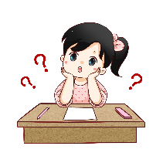
2. Tìm trong các từ trên:
a) Một từ trả lời cho câu hỏi Ai?
b) Một từ trả lời cho câu hỏi Con gì?
c) Một từ trả lời cho câu hỏi Cái gì?
Chổi, kim, chỉ, vở, ngày, ngọn mướp , đồng hồ, gà, cánh cửa, buổi sáng, bé
Bé
Gà
Chổi, kim, chỉ, vở, ngọn mướp , đồng hồ, cánh cửa,

Slide 21
MỖI NGƯỜI MỘT VIỆC
Cái chổi thấy rác, quét nhà
Cây kim sợi chỉ giúp bà vá may
Quyển vở chép chữ cả ngày
Ngọn mướp xoè lá, vươn “tay’’ leo giàn
Đồng hồ biết chỉ thời gian
Cái rá vo gạo, hòn than đốt lò
Con gà báo sáng “Ó... o...’’
Cánh cửa biết mở để cho nắng vào
Mỗi người một việc vui sao
Bé ngoan làm được việc nào, bé ơi?
NGUYỄN VĂN CHƯƠNG
Notes:
Luyện đọc

Slide 22
Dặn dò

Slide 23
THANK YOU
TẠM BIỆT VÀ HẸN GẶP LẠI.

